Slide 1

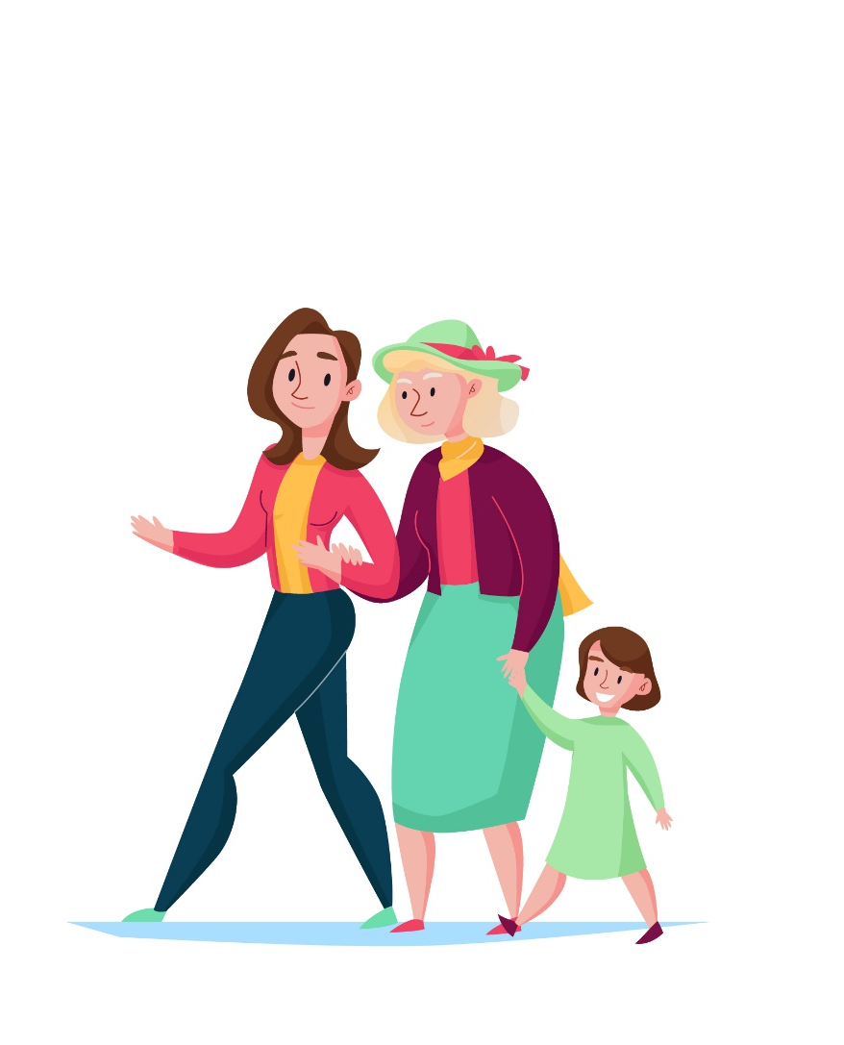






[ 제 4 편 ]
주방에서의 화재안전

Slide 2



Contents
[제4편]
주방에서의 화재안전
요리 중 화재위험_ 4p
주방화재 예방법_ 8p
주방화재 소화방법_ 9p

Slide 3




영상자료
주방에서의 화재안전

Slide 4

1
요리 중 화재위험
“
요리 중 걸려 온 전화를 받거나 자리를 비운 사이,
냄비 과열로 불이 나거나 식용유 화재 등 발생
주방의 화재 위험요소와
소화기 사용법 등 초기대처방법에 대해
알아볼까요?
“
4

Slide 5
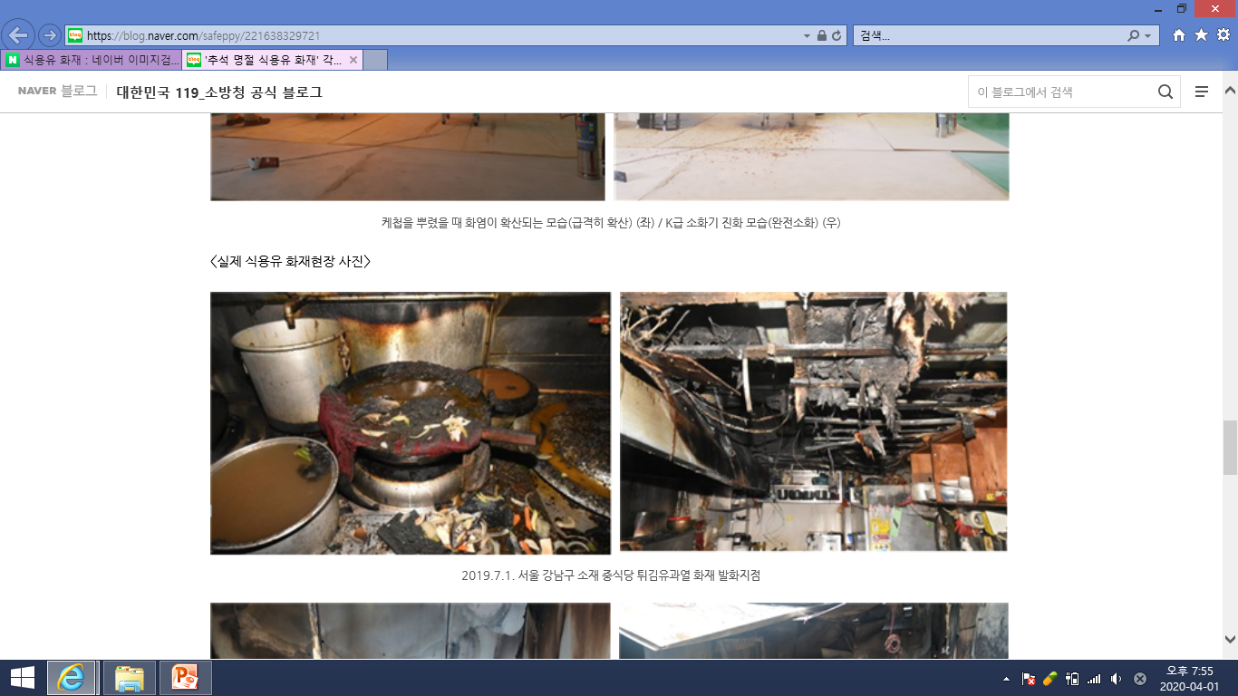
1
요리 중 화재위험
식용유, 튀김기름 화재 사례
- 2019. 7. 1. 서울 강남구 소재 중식당 튀김유 과열 화재 -
5

Slide 6

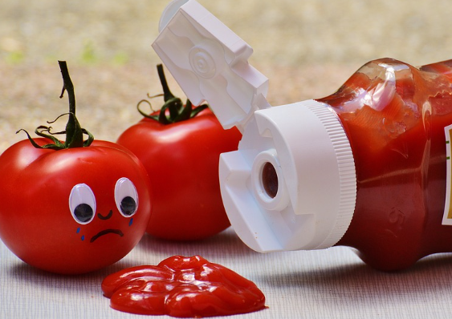
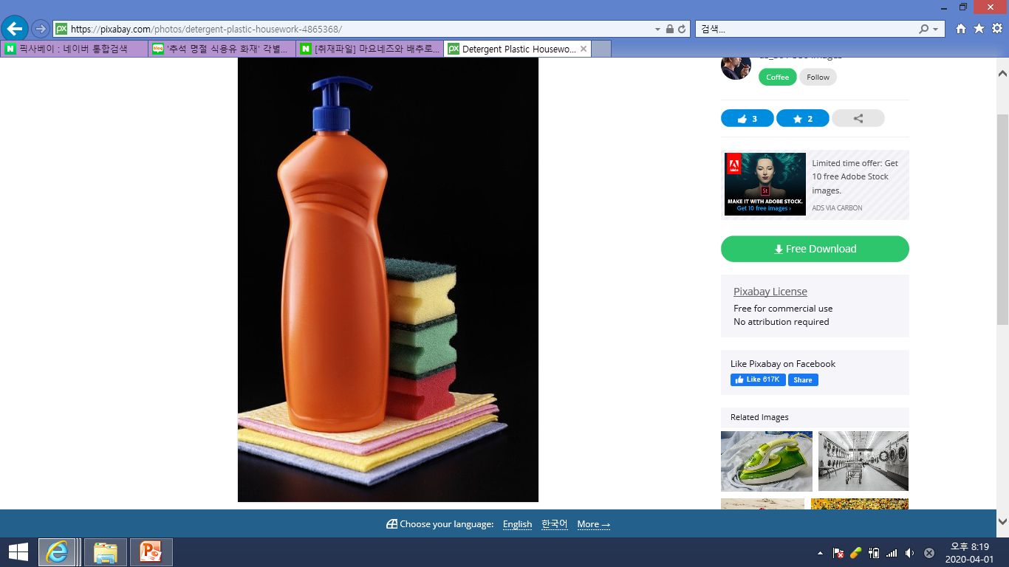
1
요리 중 화재위험
주방화재 시 금지사항
물
케첩
세제
급하다고 물로 불을 끄려고 하면 화재가 급격히 확대!
6

Slide 7
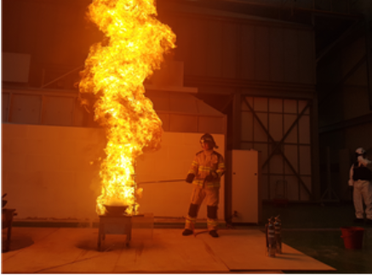
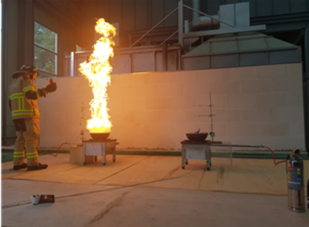
1
요리 중 화재위험
물을 넣었을 때
케첩을 넣었을 때
화재가 급격히 확대!
7

Slide 8
2
주방화재 예방법
“
음식물 조리 중에 자리를 비우지 마세요!
만약 식용유 화재가 났다면
절대로 물로 끄지 말고
기름의 온도를 낮추는 방법을 찾아야 합니다.
“
8

Slide 9
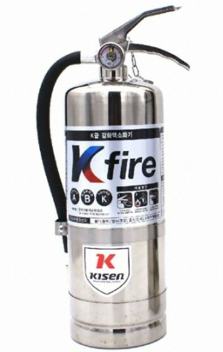
3
주방화재 소화방법
K급 소화기
Kitchen의 앞 글자를 따서 K급 소화기라고 부르며, 부엌에서 일어나는 식용유 화재에 적합
소화기를 설치할 땐
주방 근처 눈에 잘 보이는 곳에 보관
통행에 지장을 주거나
햇빛이 강한 곳을 피해서 보관
9

Slide 10
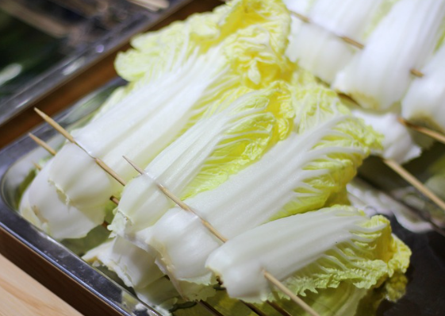
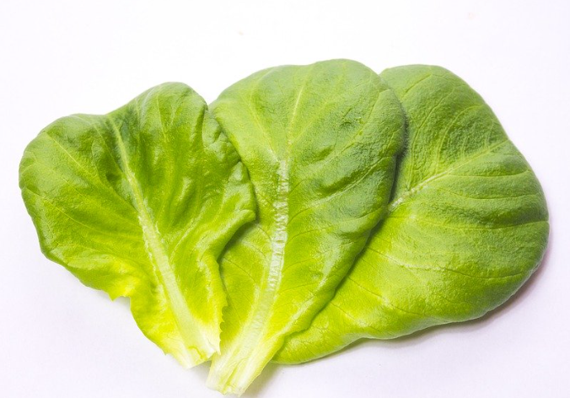
3
주방화재 소화방법
배추, 상추 등 다양한 야채들은
배추가 뜨거워진 기름을 먹으면서 기름 온도를
발화점 밑으로 떨어 뜨리는 것
10

Slide 11

*
화재안전 핵심 포인트
“
부엌에서 요리할 때 자리를 비우지 말고
불이 나더라도 침착하게 대응하는 것이 중요
부엌에는 K급 소화기를 비치하고 사용법 숙지!
나와 우리가족을 화재로부터 지킬 수 있는
간단하고 쉬운 방법~잊지 마세요!
“
11

Slide 12


주방에서의 화재안전
‘안전한 사회, 행복한 국민’ 그 속에 소방안전 교육이 있습니다!

